Slide 1

ISTITUTO COMPRENSIVO
POLO 3
GALATINA - NOHA

Slide 2
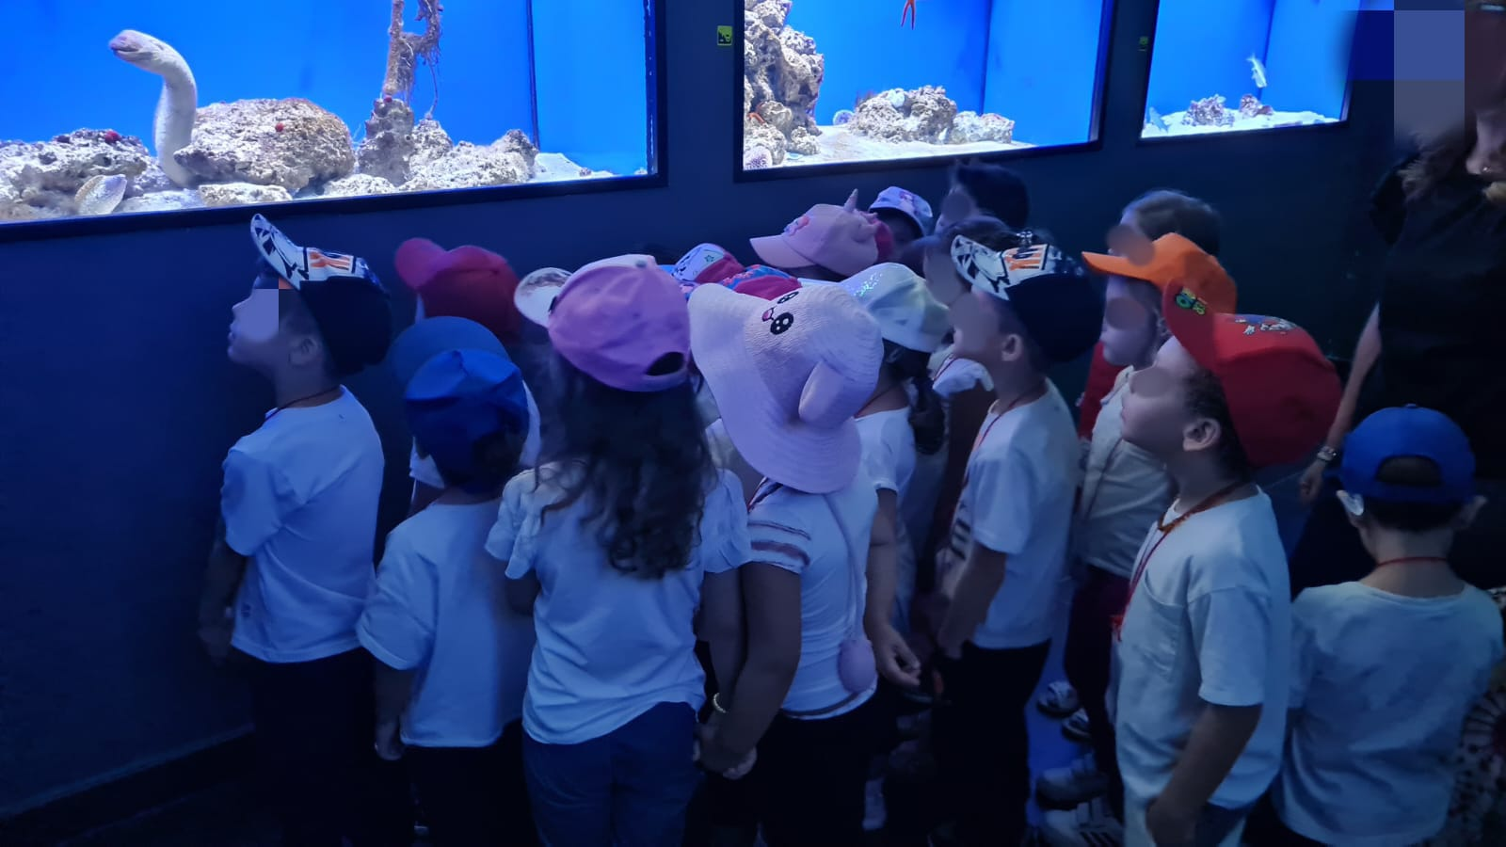
SCUOLE DELL’INFANZIA
VIA SPOLETO
VIA SAN LAZZARO
VIA MONTECASSINO

Slide 3

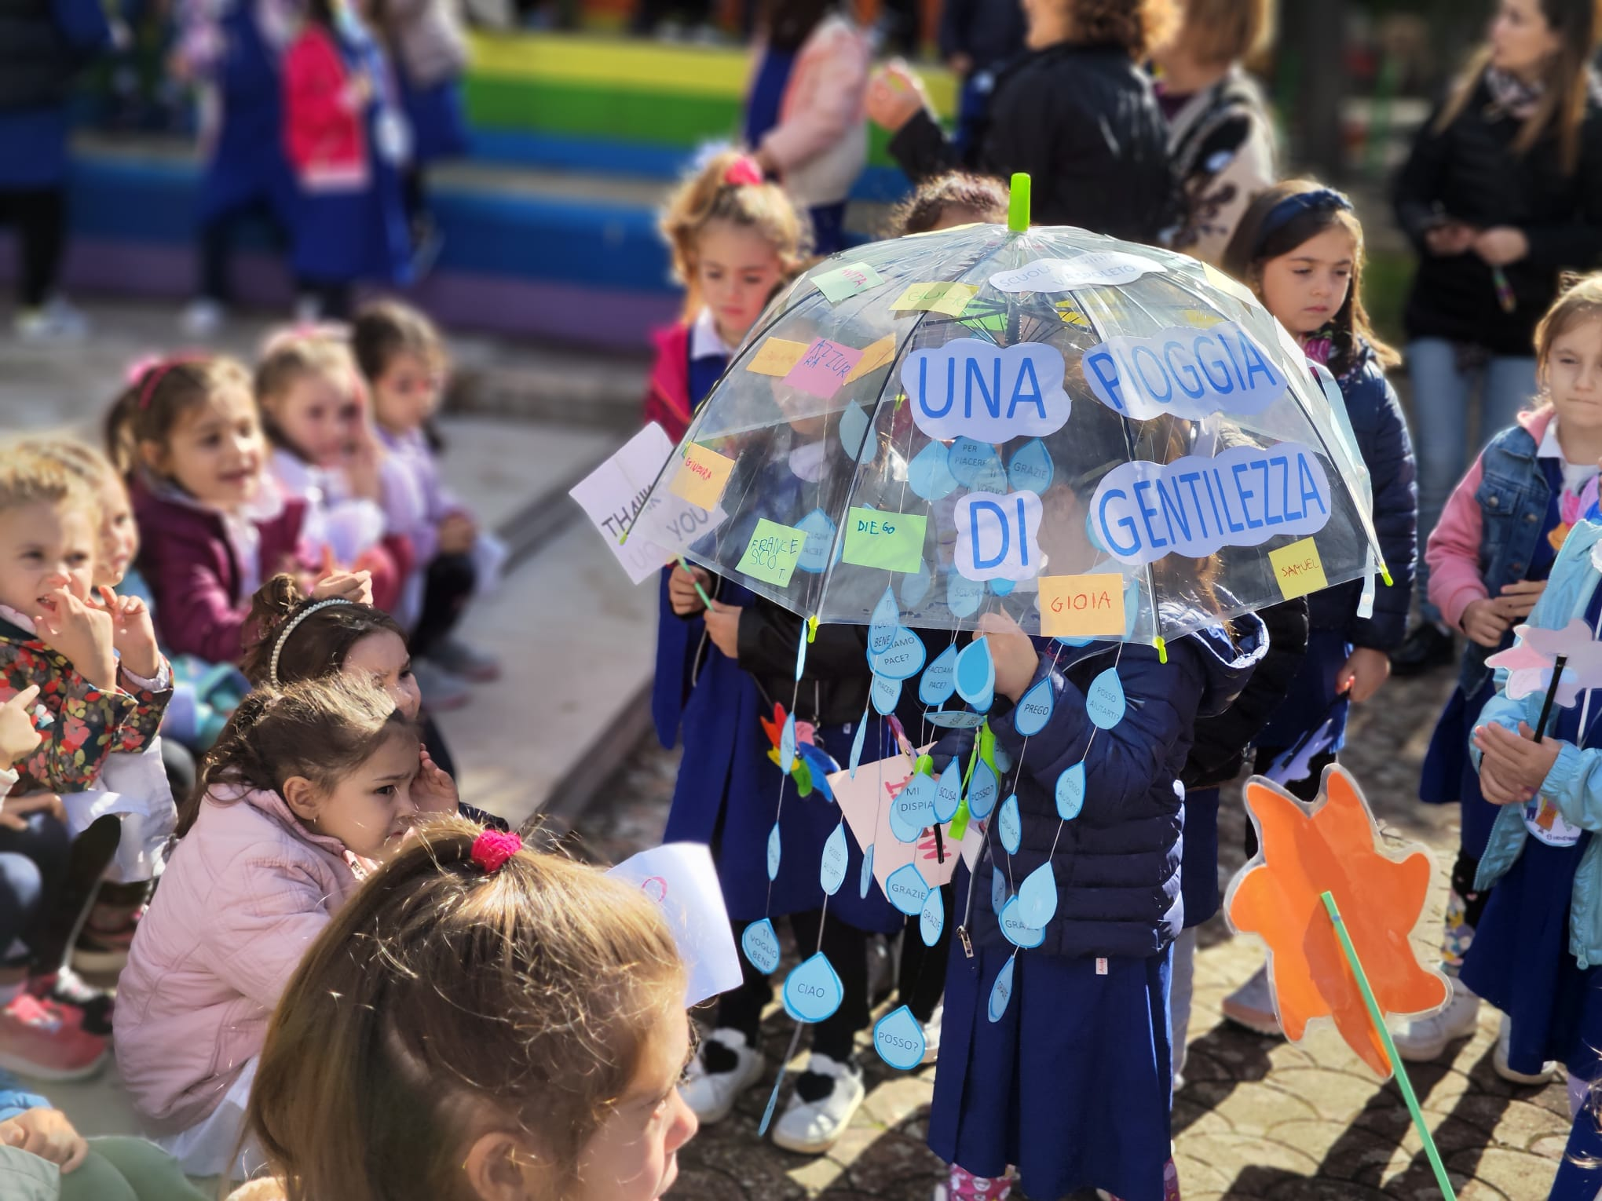
SCUOLA PRIMARIA
VIA SPOLETO

Slide 4
SCUOLA PRIMARIA VIA PETRONIO NOHA

Slide 5
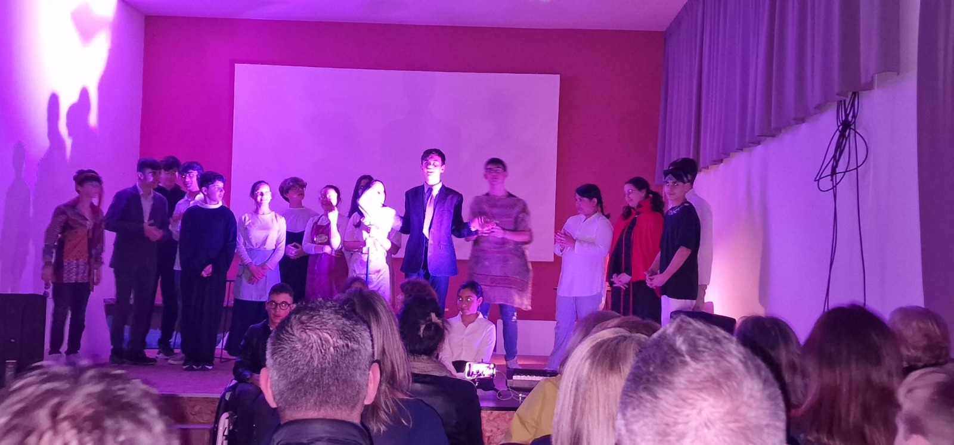
SCUOLA SECONDARIA DI I GRADO
GIOVANNI XXIII
VIA CORIGLIANO

Slide 6
SCUOLA SECONDARIA DI I GRADO - NOHA

Slide 7


Slide 8


Slide 9
Iscrizioni online per la scuola primaria e secondaria dalle ore 8.00 del giorno 21 gennaio 2025 alle ore 20.00 del 10 Febbraio 2025
Piattaforma Unica per la scuola https://unica.istruzione.gov.it/portale/it/orientamento/iscrizioni codice primaria via Spoleto LEEE89301G codice primaria NOHA LEEE89302L codice secondaria Galatina e Noha LEMM89301E
Iscrizione cartacea per la Scuola dell’infanzia

Slide 10
Apertura per supporto iscrizioni ufficio di segreteria dal lunedì al venerdì
8.30 – 10.30 martedì - giovedì
16.00 – 18.00

Slide 11

Sito istituzionale www.polo3galatina.edu.it

